Slide 1


Slide 2






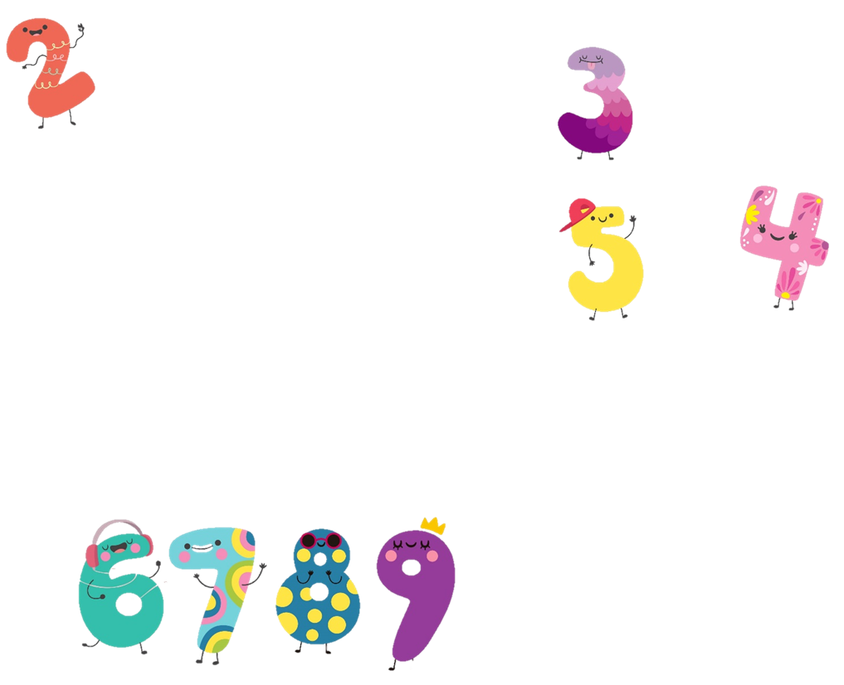




Slide 3






KHÁM PHÁ
KHÁM PHÁ

Slide 4
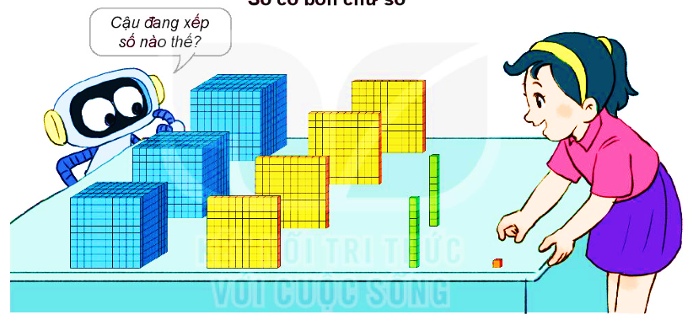

Thảo luận

Slide 5
Hàng nghìn | Hàng trăm | Hàng chục | Hàng đơn vị
100
1000
100
1000
100
10
1000
100
10
1
3
4
2
1
Số gồm:
3 nghìn,
4 trăm,
2 chục
và 1 đơn vị.
Viết là: 3 421.
Đọc là: Ba nghìn bốn trăm hai mươi mốt.

Slide 6


Slide 7

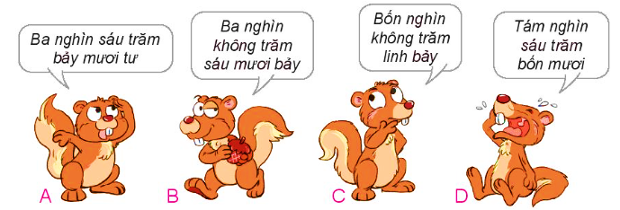




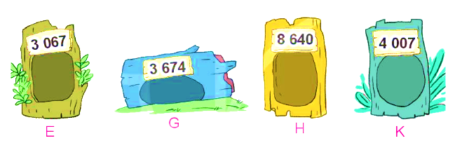
Chọn số thích hợp với cách đọc.
Notes:
Kích vào từng con sóc để biết nhà của sóc ở đâu.

Slide 8


Số?
?
?
?
2 968
2 970
2 972
2 974
2 967
2 969
2 971
2 973
2 975
?
?
?
?
4 999
5 001
5 003
5 005
4 998
5 000
5 002
5 004
5 006
?
?

Slide 9


Số?
Hàng nghìn | Hàng trăm | Hàng chục | Hàng đơn vị | Viết số | Đọc số
6 | 7 | 4 | 2 | ? | Sáu nghìn bảy trăm bốn mươi hai
5 | ? | ? | 0 | ? | Năm nghìn sáu trăm ba mươi
6 742
6
3
5 630

Slide 10

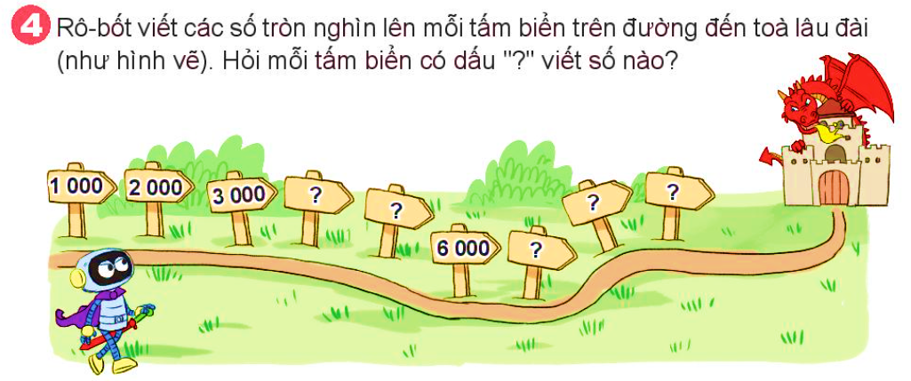
4 000
8 000
9 000
5 000
7 000

Slide 11


Slide 12

Ba nghìn năm trăm sáu mươi mốt
3 561

Slide 13
Bảy nghìn không trăm mười
7 010

Slide 14
Bốn nghìn không trăm linh bốn
4 004

Slide 15
Chín nghìn chín trăm
9 900

Slide 16
Hai nghìn không trăm mười bốn
2 014

Slide 17


Xem lại bài
Làm vở bài tập
Chuẩn bị bài sau: Số 10 000.

Slide 18


